Slide 1


Název školy: ZŠ Štětí, Ostrovní 300
Autor: Francová Alena
Vzdělávací oblast: Člověk a příroda_Fyzika
Datum: 10/2011
Název materiálu:
VY_32_INOVACE_ FY.8.A.07_polohova_potencialni_energie_telesa
Číslo operačního programu: CZ.1.07/1.4.00/21.1693
Název projektu: PRIMA ŠKOLA
Polohová (potenciální) energie tělesa
Anotace: Materiál je určen pro žáky 8. ročníku, slouží k naučení nového učiva. Vysvětlení, kdy těleso má polohovou (potenciální) energii, na čem polohová energie závisí, jakou má značku a jednotku. Vyzkoušení jednoduchých pokusů. Rozdíl a souvislost mezi pohybovou a polohovou energií.

Slide 2
Polohová (potenciální) energie tělesa:
Pokus:
Zdvihneme-li závaží do výšky nad desku stolu, vykonáme práci. Zdvižené závaží je v klidu. Jak se přesvědčíme, zda přesto má energii?
Závaží zavěsíme na nit vedenou přes pevnou kladku. Na druhém konci niti předtím upevníme lehčí váleček.
Zdvižené závaží klesá a přitom zdvihá váleček, koná práci.
Mělo tedy energii, která je daná jeho polohou v gravitačním poli Země.
Proto jí říkáme polohová (potenciální) energie.

Slide 3
Na čem závisí polohová (potenciální) energie?
Zdvihneme-li větší závaží, může po zavěšení na nit zdvihnou těžší předmět a vykonat větší práci.
Čím větší má zdvižené závaží výšku nad podložkou, tím může vykonat větší práci, má větší polohovou energii.
Čím větší práci vykonáme při zdvihání tělesa v gravitačním poli, tím větší polohovou energii těleso získá.

Slide 4
Výpočet polohové (potenciální) energie:
Značka : E_{p}
Jednotka: [J] =[joule]
Těleso o hmotnosti m zdvižené do výšky h nad povrchem Země má polohovou energii:
E_{p} = m∙g∙h

Slide 5
Příklad: Dominik vyjel výtahem z prvního do druhého poschodí. Vzdálenost mezi poschodími je 3m a Dominik má hmotnost 50 kg. Jakou má Dominik polohovou energii?
m= 50 kg
h = 3 m
E_{p} = ? [J]
Aby Dominika vyvezl výtah, vykonal motor výtahu práci:
W = m∙g∙h = 505∙10∙3 = 1 500 J
Tím Dominik získal energii:
E_{p} = W = m∙g∙h = 1 500 J

Slide 6
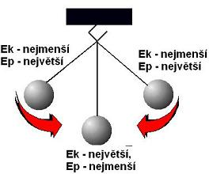
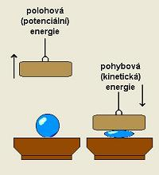
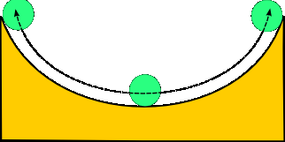
Přeměna polohové (potenciální) energie na pohybovou (kinetickou) energii:

Slide 7
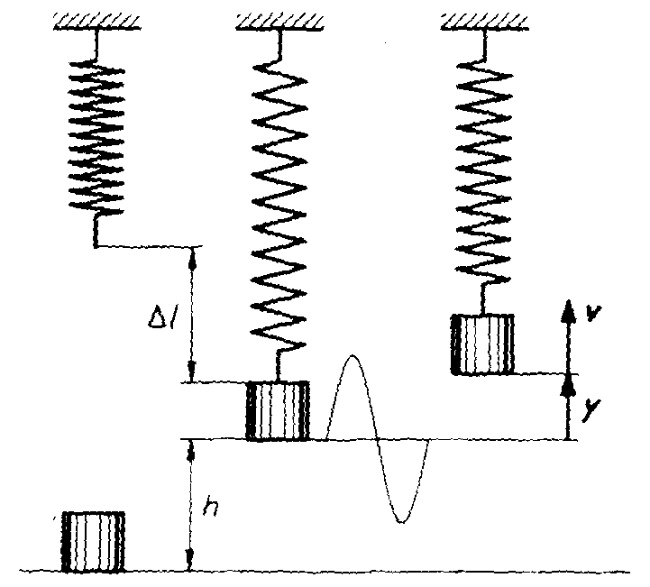
Polohová (potenciální) energie pružnosti:
Protažená nebo stlačená pružina má polohovou energii pružnosti.
K protažení nebo stlačení pružiny musíme vykonat určitou práci.
Stejně velkou práci vykoná pružina po uvolnění a její prodloužení zanikne.
Uvolněná pružina má nulovou polohovou energii pružnosti.

Slide 8
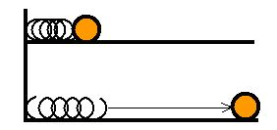
Polohová (potenciální) energie pružnosti:
Stlačením získá pružina také polohovou energii pružnosti.
Polohovou energii pružnosti má např.:
stočené péro v autíčko na klíček,
péro v natahovacích hodinkách,
napnuté lanko luku, stlačený plyn…atd.

Slide 9
Otázka: Olověná a dřevěná koule o stejném objemu jsou zvednuty do stejné výšky nad zemí. Mají stejnou polohovou energii?
A) Mají stejnou E_{p}.
B) Olověná koule má větší E_{p} než dřevěná koule.
C) Dřevěná koule má větší E_{p} než olověná koule.

Slide 10
Otázka: Raketa bez pohonné směsi má hmotnost 3 500 kg. Může vystoupat nejvýš 150 km nad povrch Země. Jakou největší polohovou energii vzhledem k Zemi může raketa mít?
A) 5 250 KJ
B) 5 250 J
C) 5250 MJ

Slide 11
Příklad: Jeřáb zve1dl panel o hmotnosti 100 kg svisle vzhůru po dráze 15 m. Jakou práci jeřáb vykonal?
Jak se při tom změnila polohová energie panelu?
15 000 J
15 kJ
1 500 J

Slide 12
Použité zdroje:
http://www.zslado.cz/vyuka_fyzika/e_kurz/8/energie/energie_soubory/energie2.JPG [cit: 2011-10-15]
http://www.zslado.cz/vyuka_fyzika/e_kurz/8/energie/energie_soubory/premenergie.JPG [cit: 2011-10-15]
galerie office
http://www.zsharcov.cz/Predmety/Fyzika/ucivo/8/kulicka_2.png [cit: 2011-10-15]
http://kvinta-html.wz.cz/fyzika/mechanicke_kmitani_a_vlneni/kmitani_mechanickeho_oscilatoru/obrazky/19.gif [cit: 2011-10-15]
http://www.oskole.sk/images/PolohovaETZSobr5.jpg [cit: 2011-10-15]
doc. RNDr. Růžena Kolářová, CSc., PaedDr. Jiří Bohuněk, Fyzika pro 8. ročník základní školy, nakladatelství Prometheus, 2004, ISBN 80-7196-149-3.

Slide 13
Metodika prezentace:
Prezentace slouží k naučení nového učiva.
Provedení jednoduchých pokusů.
Vysvětlení, kdy těleso má polohovou (potenciální) energii, na čem polohová energie závisí, jakou má značku a jednotku.
Žák uvede rozdíl a souvislost mezi pohybovou a polohovou energií.
Žák uvede příklady přeměn jedné energie v druhou a naopak.
Vysvětlení polohové energie pružnosti.
Žák odpovídá na otázky, vybírá správné odpovědi, počítá příklady.

